Slide 2
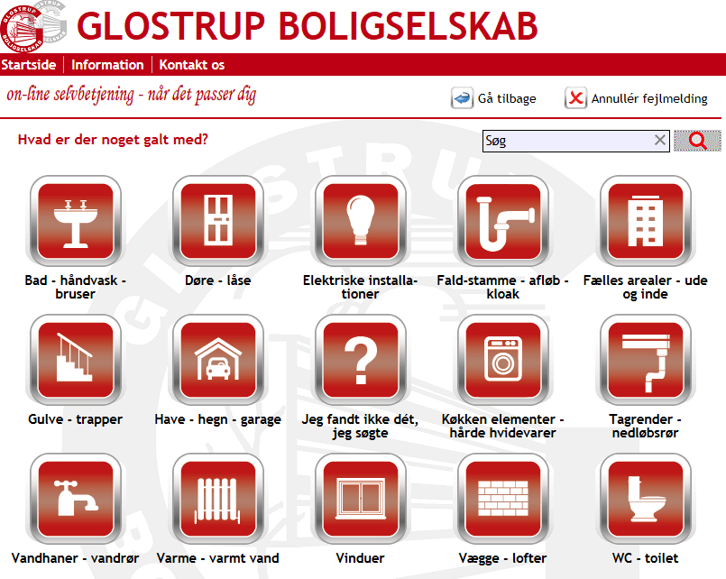

Slide 3
Digitalisering i driften
Fordele efter digitalisering:
Åbningstid 24-7
Begrænse antal henvendelser (Glostrup Boligselskab skal ikke løse ”problemet”)
Kalk i håndvasken
Fejlmelding af manglende TV-signal
Fejlmelding af manglende gadelys
Hjælp automatiseres (vedligeholdelsesvejledninger)
Alle relevante oplysninger
Vi har stillet alle de rigtige spørgsmål
Billeddokumentation
Ensarte behandling af sager (medarb. med lidt erfaring giver samme behandling)
Udnyttelse af allerede kendte oplysninger
Er hårdhvidevarer en del af lejemålet
Hvilke type af hvidevarer er installeret
Mulighed for centralisering (bedre udnyttelse af tiden)
Problemet løses oftere ved 1. besøg
Nem dannelse af rekvisitioner og booking af ”blå mænd”

Slide 4
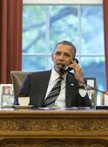
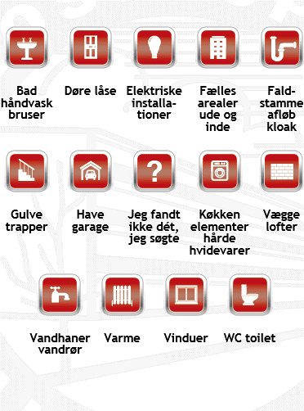
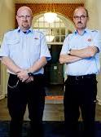
Efter KeyFax digitalisering
Interview
Kontorets åbningstid
Man–Fre 09:00 – 11:30
Tor 16:00 – 17:30
Evt. vejledning
Interview
Eget problem
Aftale tid
Web 24/7/365
Kræver afhjælpning
Rekv. håndværker
Ikke vagtordning
Booke ”blå mand”
Interview
Uden for åbningstid
Vagtordning

Slide 5
Efter KeyFax digitalisering
Begrænset åbningstid
Interview
Kontorets åbningstid
Man–Fre 09:00 – 11:30
Tor 16:00 – 17:30
Evt. vejledning
Interview
Eget problem
Aftale tid
Web 24/7/365
Kræver afhjælpning
Rekv. håndværker
Ikke vagtordning
Booke ”blå mand”
Interview
Uden for åbningstid
Vagtordning

Slide 6
Efter KeyFax digitalisering
Interview
Kontorets åbningstid
Man–Fre 09:00 – 11:30
Tor 16:00 – 17:30
Brugt medarbejders tid unødigt
Evt. vejledning
Interview
Eget problem
Aftale tid
Web 24/7/365
Kræver afhjælpning
Rekv. håndværker
Ikke vagtordning
Booke ”blå mand”
Interview
Uden for åbningstid
Vagtordning

Slide 7
Efter KeyFax digitalisering
Interview
Bruge tid på mundtlig vejledning eller uddele vejledning
Kontorets åbningstid
Man–Fre 09:00 – 11:30
Tor 16:00 – 17:30
Evt. vejledning
Interview
Eget problem
Aftale tid
Web 24/7/365
Kræver afhjælpning
Rekv. håndværker
Ikke vagtordning
Booke ”blå mand”
Interview
Uden for åbningstid
Vagtordning

Slide 8
Efter KeyFax digitalisering
Interview
Kontorets åbningstid
Man–Fre 09:00 – 11:30
Tor 16:00 – 17:30
Sikre at alt relevant information indhentes
Evt. vejledning
Interview
Eget problem
Aftale tid
Web 24/7/365
Kræver afhjælpning
Rekv. håndværker
Ikke vagtordning
Booke ”blå mand”
Interview
Uden for åbningstid
Vagtordning

Slide 9
Efter KeyFax digitalisering
Interview
Kontorets åbningstid
Man–Fre 09:00 – 11:30
Tor 16:00 – 17:30
Mulighed for upload af billeder
Evt. vejledning
Interview
Eget problem
Aftale tid
Web 24/7/365
Kræver afhjælpning
Rekv. håndværker
Ikke vagtordning
Booke ”blå mand”
Interview
Uden for åbningstid
Vagtordning

Slide 10
Efter KeyFax digitalisering
Interview
Kontorets åbningstid
Man–Fre 09:00 – 11:30
Tor 16:00 – 17:30
Sikre ens behandling uanset medarbejders erfaring
Evt. vejledning
Interview
Eget problem
Aftale tid
Web 24/7/365
Kræver afhjælpning
Rekv. håndværker
Ikke vagtordning
Booke ”blå mand”
Interview
Uden for åbningstid
Vagtordning

Slide 11
Efter KeyFax digitalisering
Interview
Kontorets åbningstid
Man–Fre 09:00 – 11:30
Tor 16:00 – 17:30
Kan hente oplysninger fra det administrative system
Evt. vejledning
Interview
Eget problem
Aftale tid
Web 24/7/365
Kræver afhjælpning
Rekv. håndværker
Ikke vagtordning
Booke ”blå mand”
Interview
Uden for åbningstid
Vagtordning

Slide 12
Efter KeyFax digitalisering
Interview
Kontorets åbningstid
Man–Fre 09:00 – 11:30
Tor 16:00 – 17:30
Evt. vejledning
Opgave løses ved 1. besøg
Interview
Eget problem
Aftale tid
Web 24/7/365
Kræver afhjælpning
Rekv. håndværker
Ikke vagtordning
Booke ”blå mand”
Interview
Uden for åbningstid
Vagtordning

Slide 13
Efter KeyFax digitalisering
Interview
Kontorets åbningstid
Man–Fre 09:00 – 11:30
Tor 16:00 – 17:30
Nem dannelse af rekvisitioner, booke ”blå mænd”
Evt. vejledning
Interview
Eget problem
Aftale tid
Web 24/7/365
Kræver afhjælpning
Rekv. håndværker
Ikke vagtordning
Booke ”blå mand”
Interview
Uden for åbningstid
Vagtordning

Slide 14
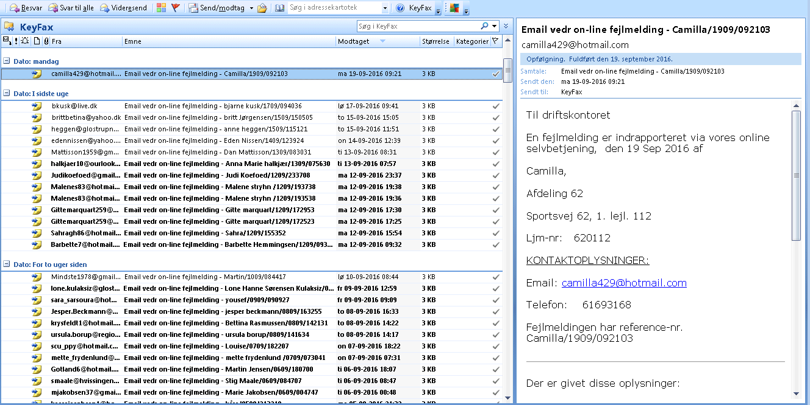

Slide 15
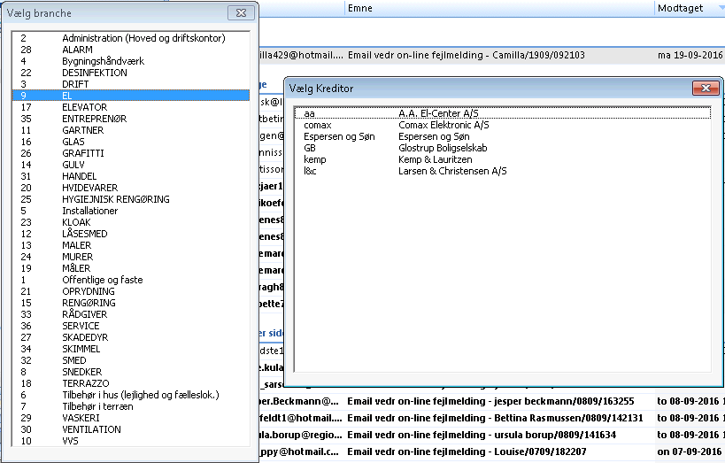

Slide 16
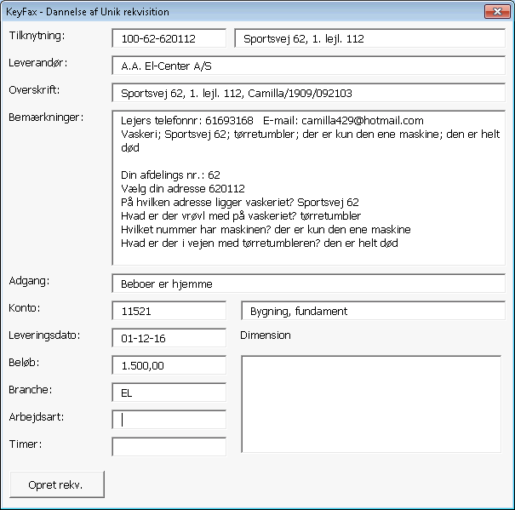

Slide 17
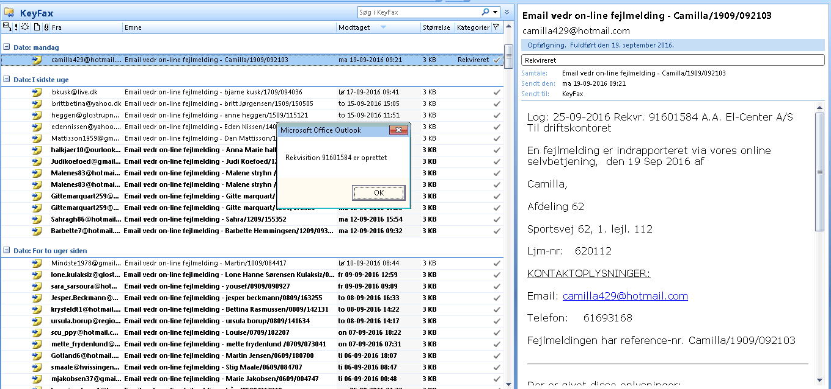

Slide 18
